Slide 1
ISTITUTO COMPRENSIVO «CARANO MAZZINI»
Sport a Scuola
Campionati Sportivi Studenteschi
a.s. 2015/2016
FASE D’ISTITUTO

Slide 2
RISULTATI DELL’ESPERIENZA
E’ ormai consolidata nella nostra Scuola la pratica sportiva scolastica, attività pomeridiana nell’ambito dei Giochi studenteschi.
Quest’anno, il percorso formativo, anche per la presenza nelle classi, di alunni provenienti da altre nazionalità, è stato arricchito dalla pratica dei giochi di strada. L’attività ha visto i ragazzi impegnati, in orario antimeridiano, nella ricerca dei giochi tradizionali, patrimonio che si tramanda in modo orale, e nella trascrizione ed elaborazione grafica dei giochi. Hanno lavorato in gruppo, con suddivisione dei compiti, hanno documentato, raccontato, registrato, scritto e disegnato, come per un allestimento di mostra, quanto motoriamente eseguito. L’attività si è rivelata un itinerario interessante, interdisciplinare, per il recupero delle abilità di scrittura e lettura. Inoltre l’attività sportiva ha favorito il potenziamento delle abilità motorie, la crescita del senso civico come l’aggregazione, l’integrazione, la socializzazione e la condivisione di valori etici quali la lealtà e il rispetto delle regole «fairplay».
Proff. sse Margherita Tedone, Monica Massa

Slide 3
Le attività sportive
Sport praticati:
Pallavolo
Pallacanestro
Pallamano
Pallatamburello
Giochi di strada

Slide 4
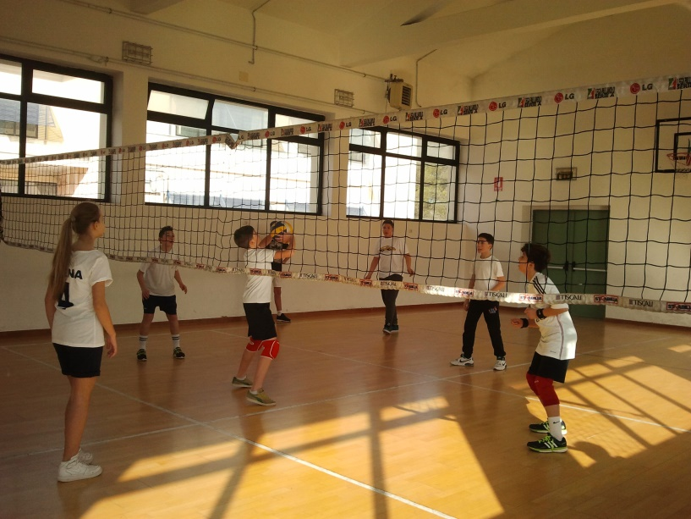
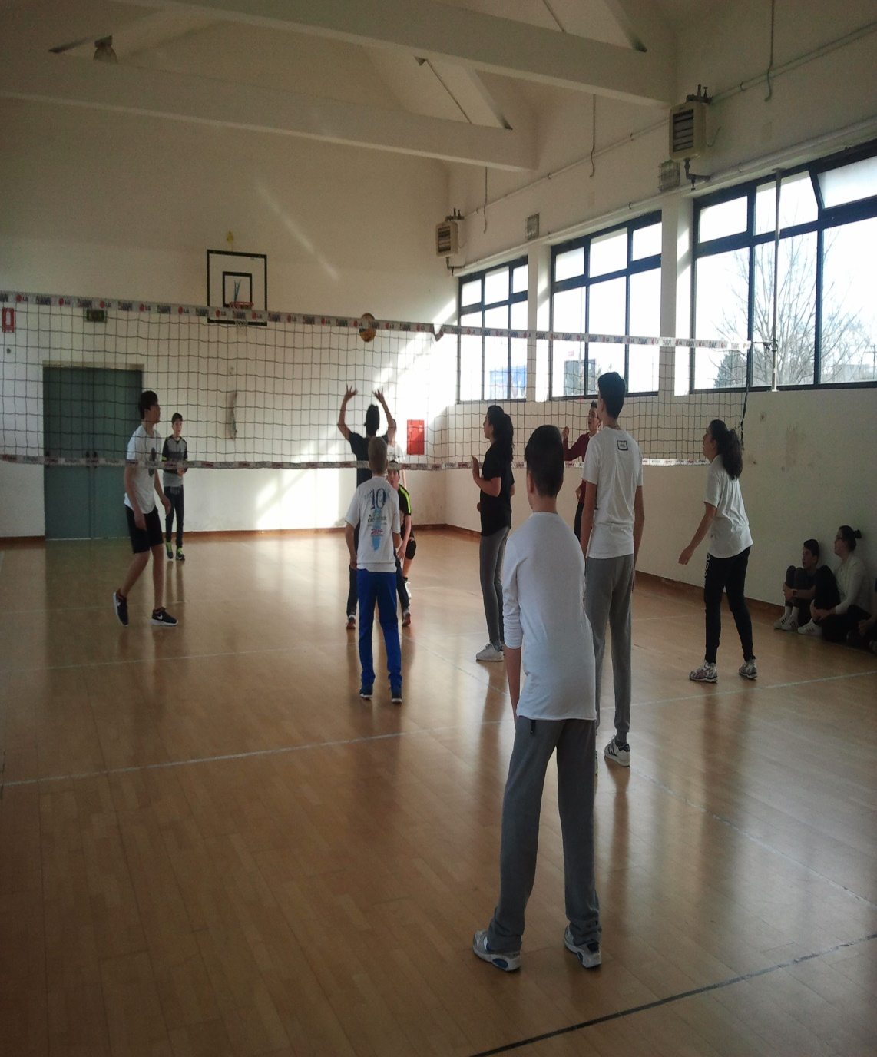
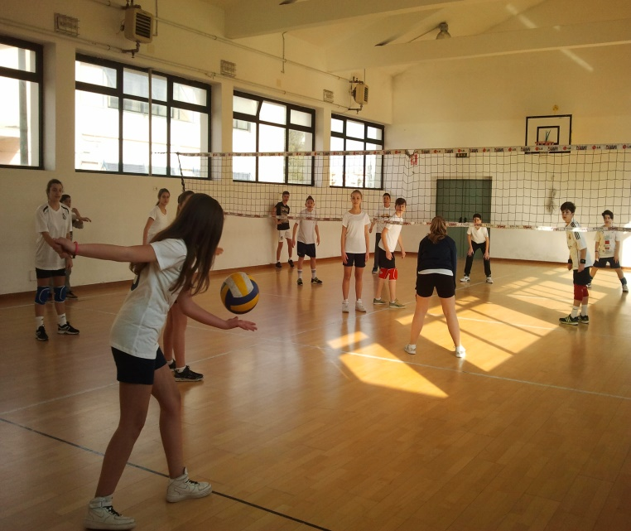
Pallavolo

Slide 5
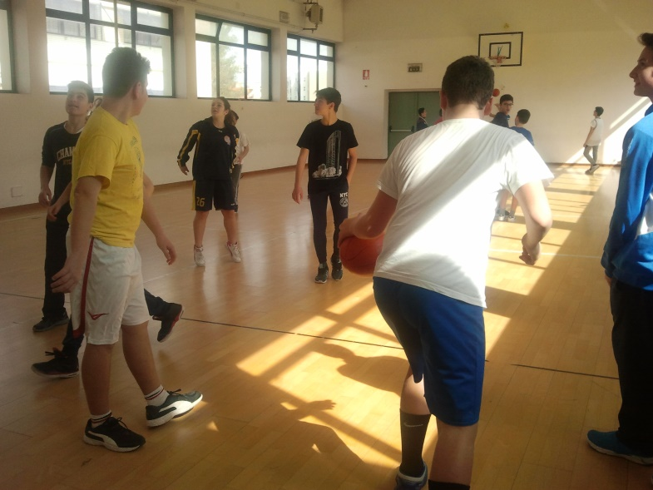
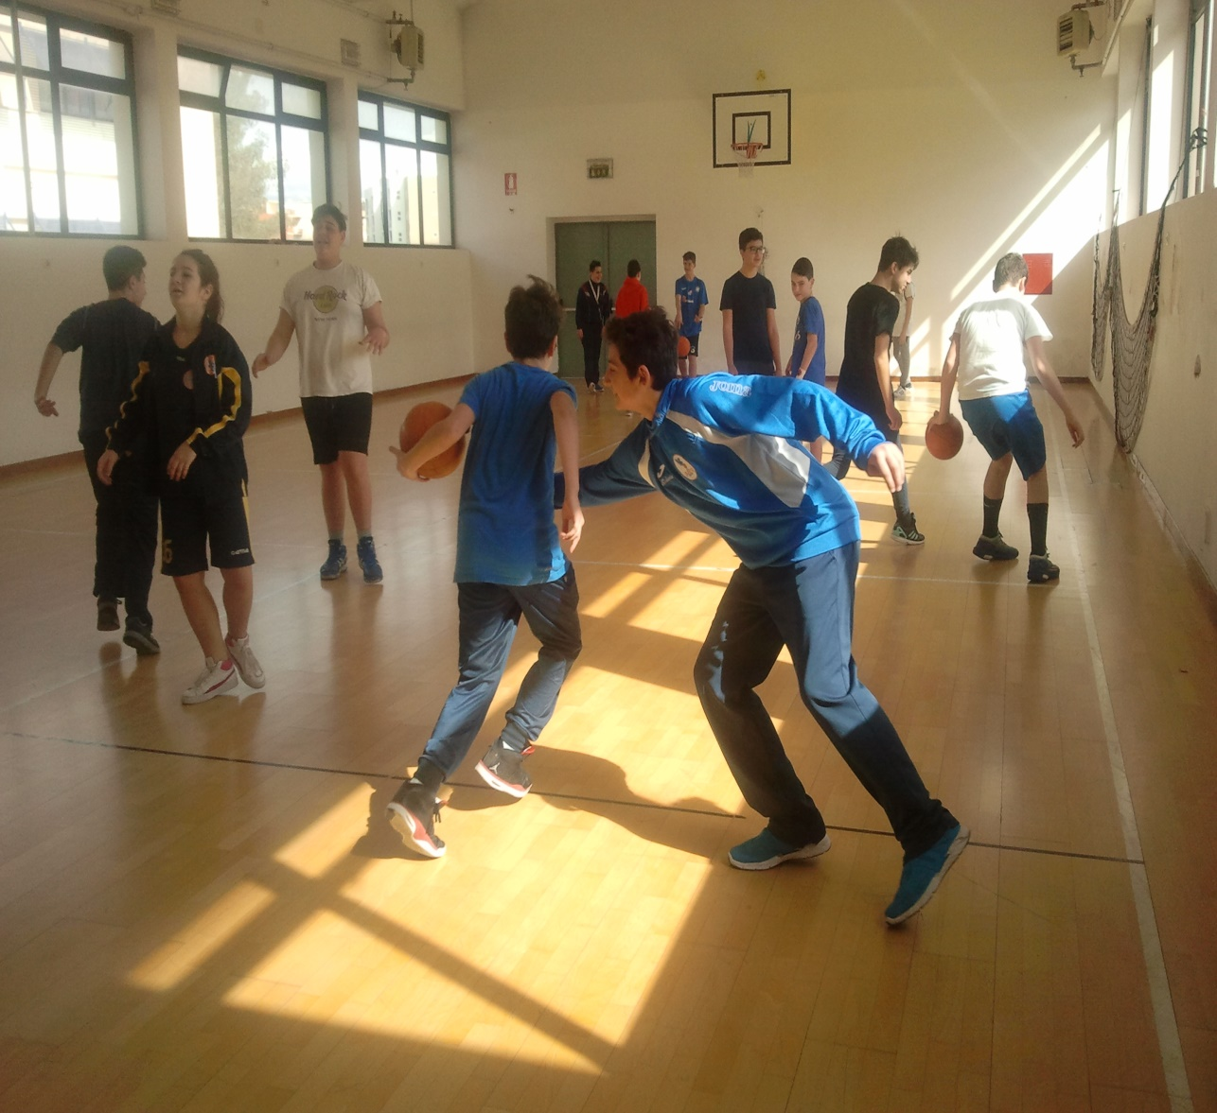
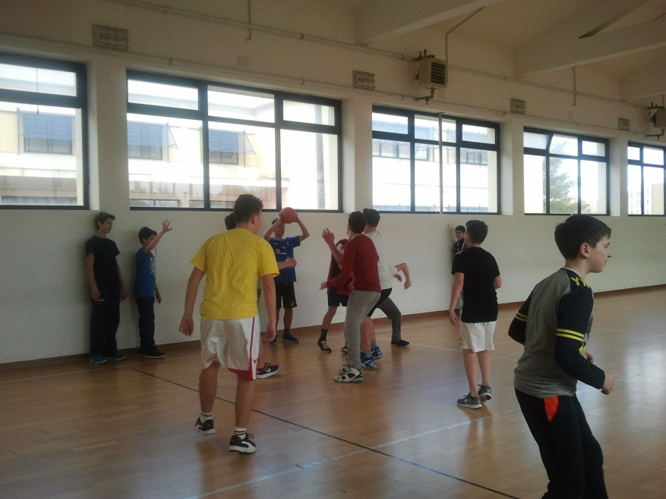
Pallacanestro

Slide 6
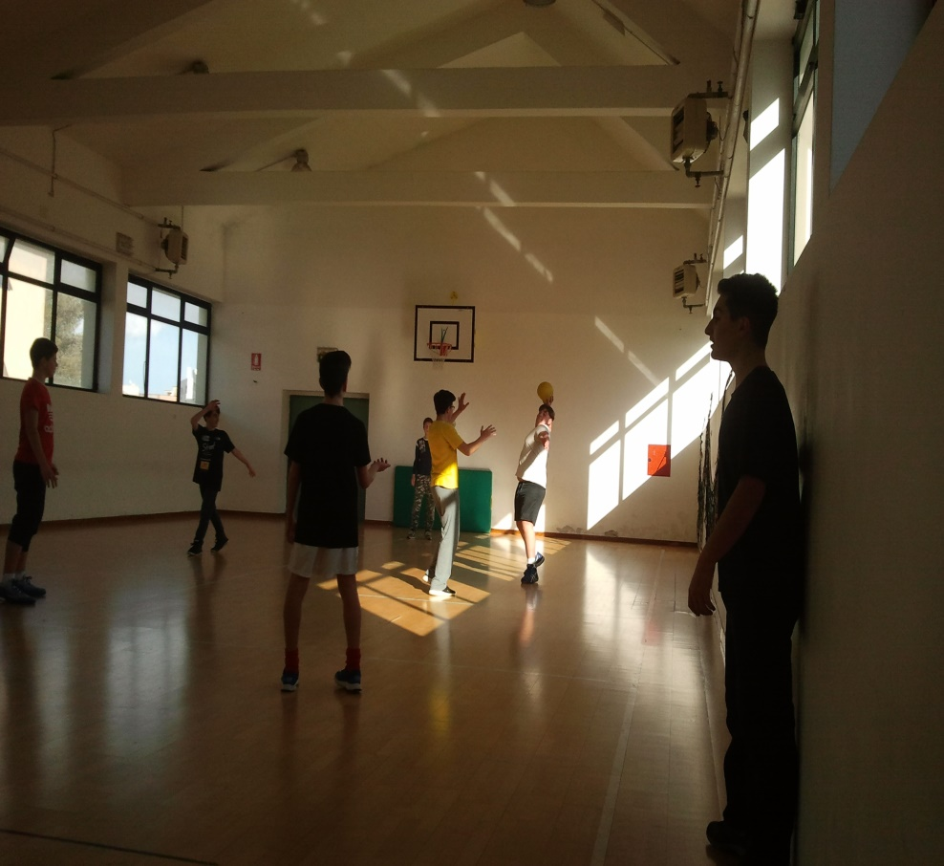
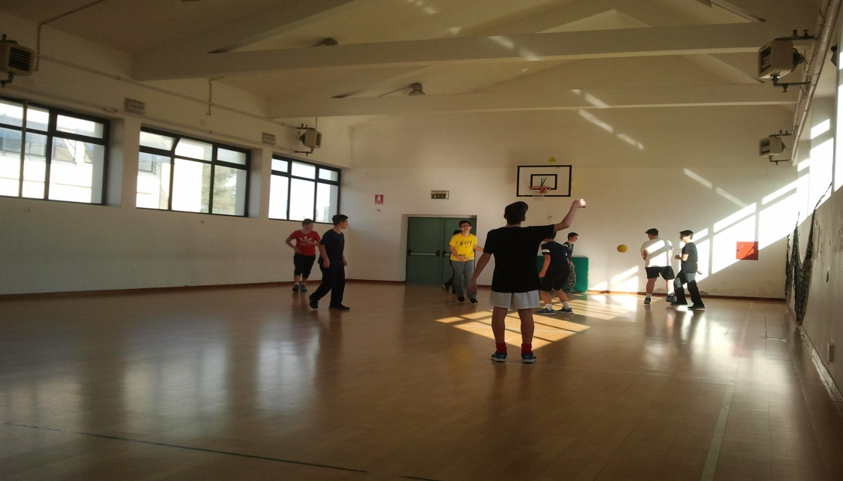
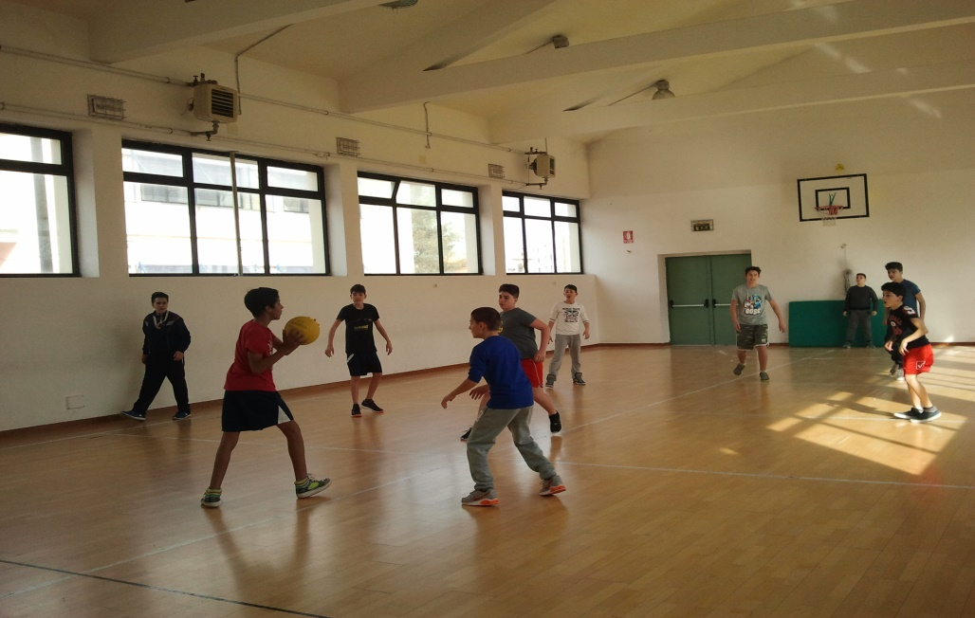
Pallamano

Slide 7
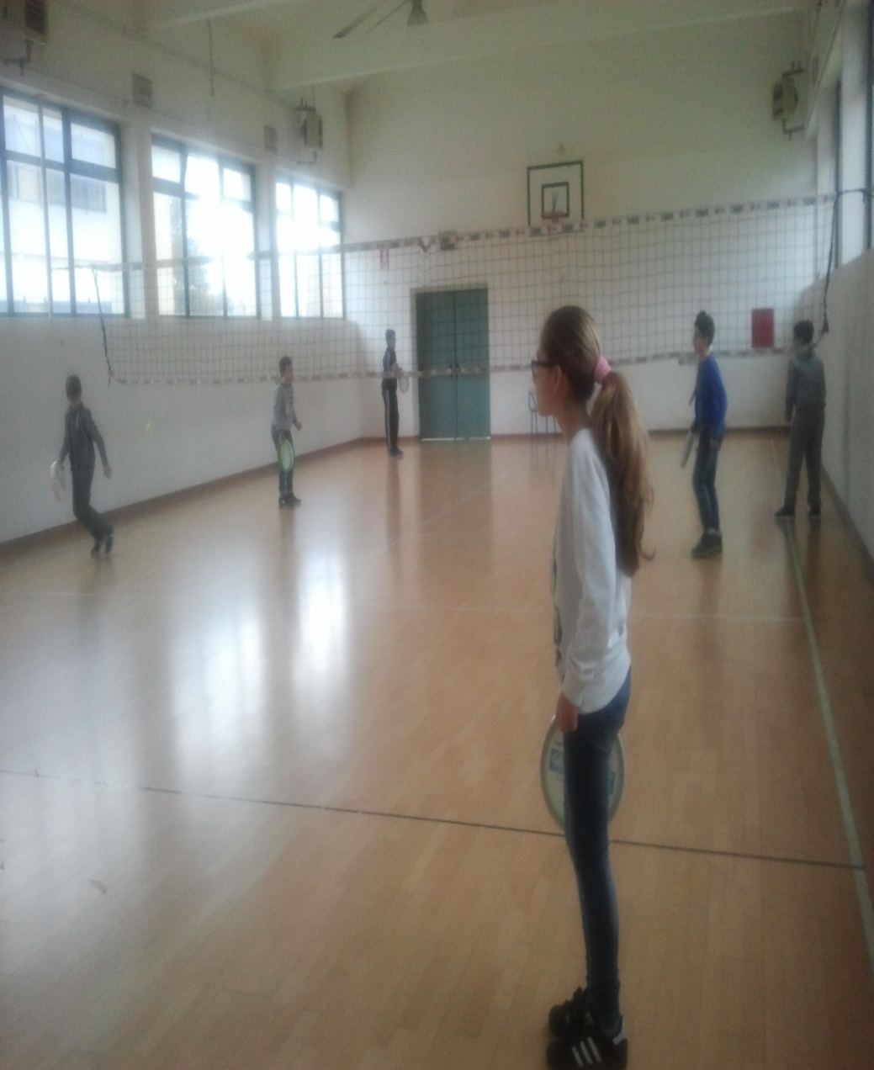
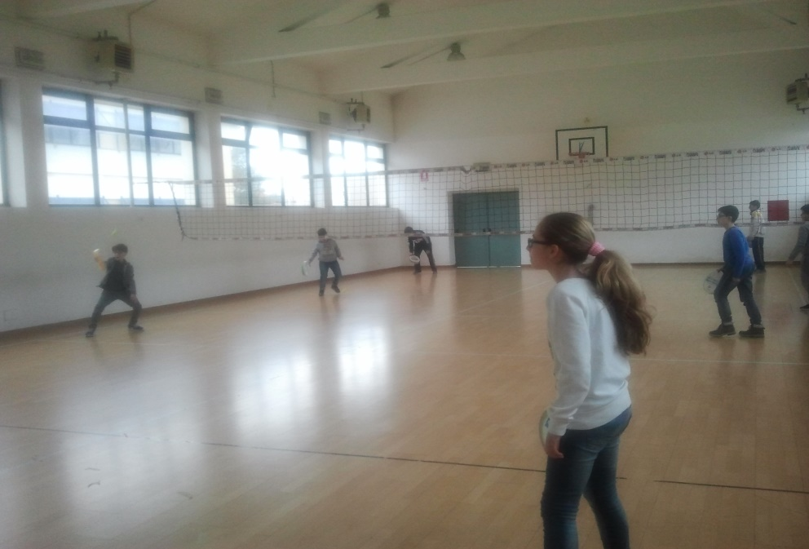
Pallatamburello

Slide 8
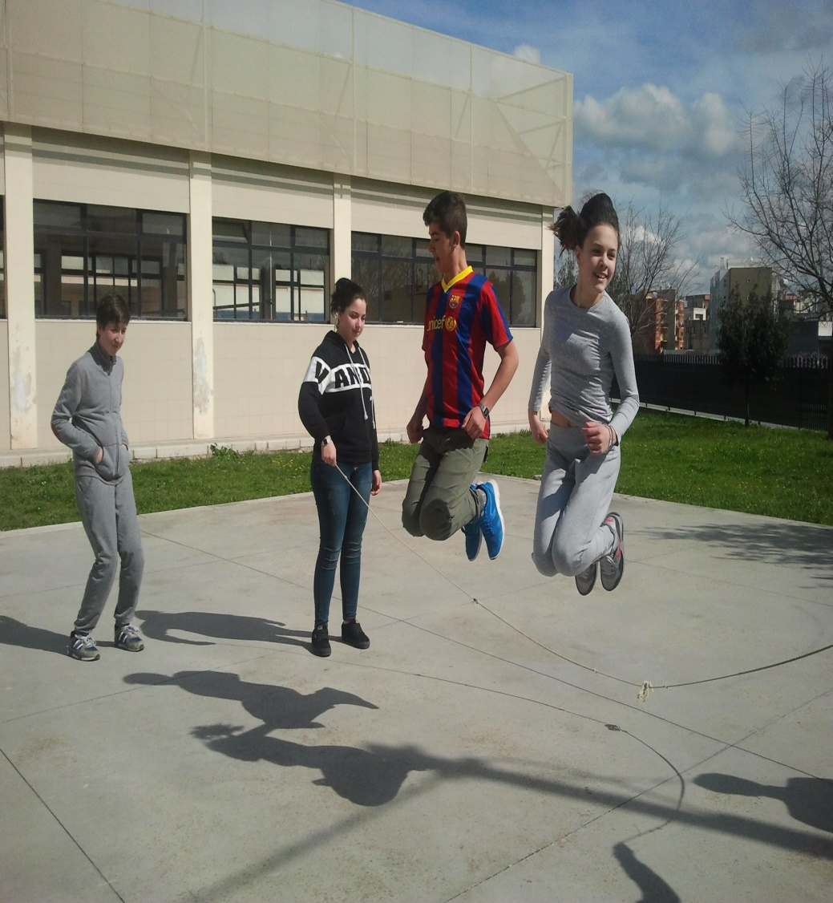
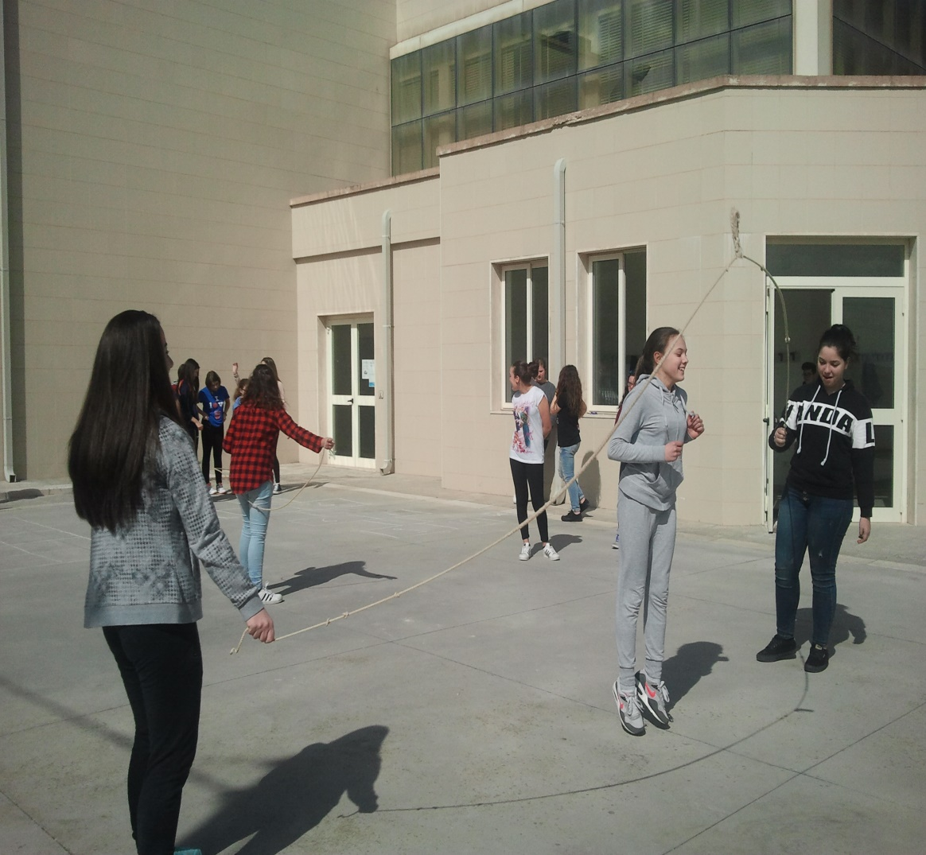
Giochi di strada

Slide 9
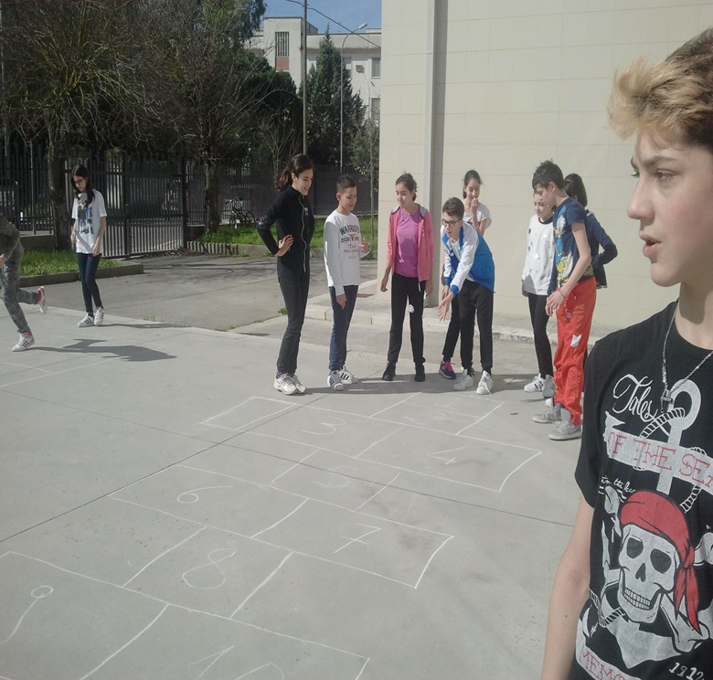
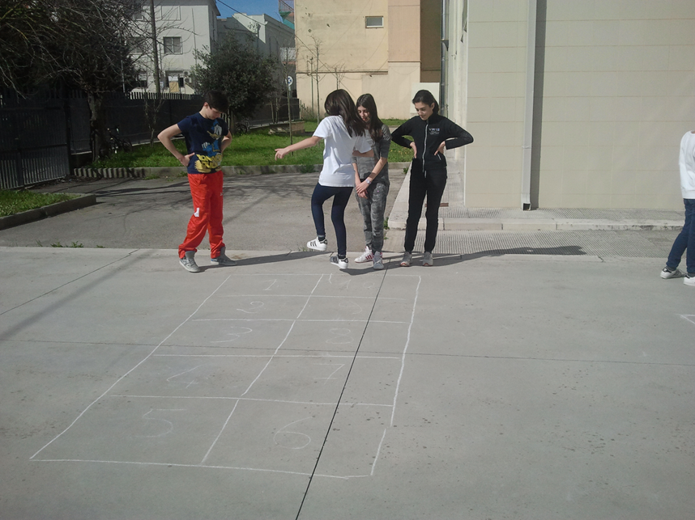

Slide 10
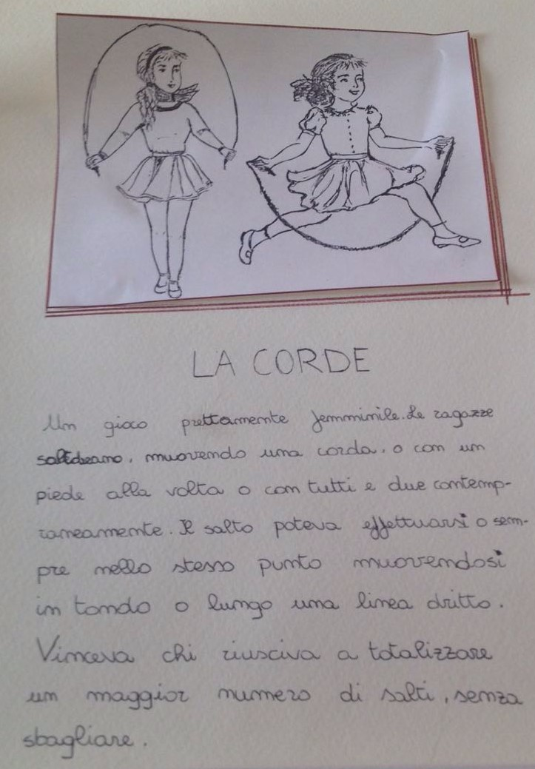
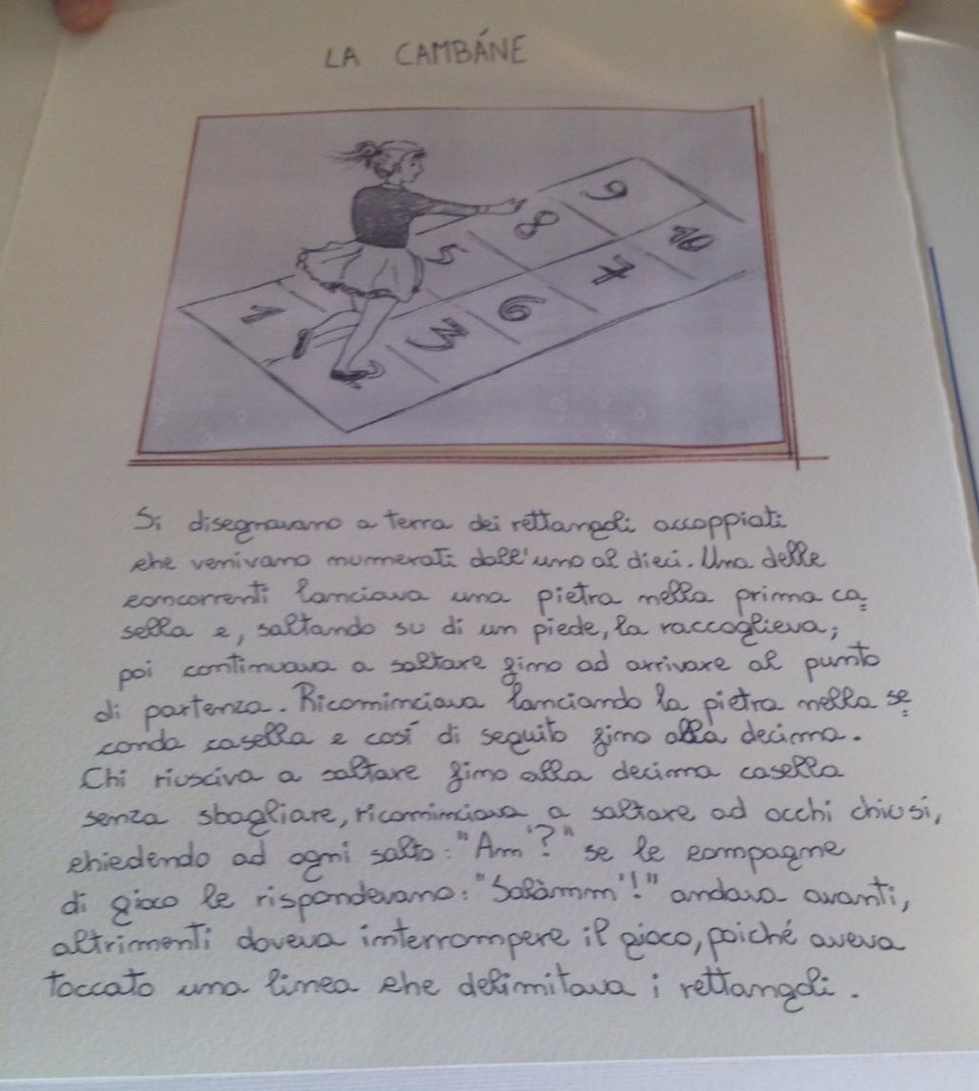

Slide 11
